Slide 1
计算概论与程序设计基础
本周练习总结(三轮复习第四周)
丁家恳
20191130-20191206

Slide 2
前言
本周做的题目主要还是数组类题目。以前做过了数组指针的语法总结，本周则打算总结用数组指针对数组进行遍历的方法。
慕课题目还剩下三个模块，分别是递归二、综合题目、结构体和链表。本周五基本结束了一些其他科目的大作业，可以专心做题目了。
现在写一个我认为一般难度的题目大概最多会花去我一个钟头的时间。这时间主要是花费在调试环节。慢的原因是调试工具不方便。是时候寻找更高效的调试工具了。或许我应该尝试一下IDE了。该问题不紧迫。

Slide 3

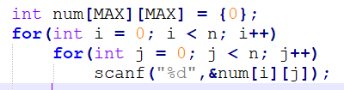
一，遍历准备：设置极限大小、接收数组实际大小、初始化
但凡是数组类题目，我们必定要划定一片满足最大计算容量的内存空间。一方面这是语法要求，C++语言规范不允许用变量定义数组长度；另一方面，富余的内存空间有利于我们在某些场景下的操作，并且，这样也更加的安全。如右。

Slide 4

二，遍历的基本形式
非常简单。对于二维数组来说，一个二层循环就能满足最简单的遍历要求。

Slide 5

三，对遍历做出限制
当我们在进行数组遍历时，很多时候我们并不需要遍历所有的元素。在我们仅需要遍历部分元素的情况下，对遍历指针进行限制就可以达到遍历局部元素的目的。
本限制条件使得在第n（从零开始）行遍历n+1列元素。

Slide 6
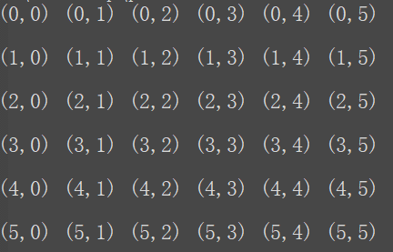
四，进阶：限制指针得基本思路
这和我们在第一部分所谈的数组极限大小有关。举例二维数组，一个事实是，在二维数组中一部分元素会比其他元素更容易遍历。例如说对角线上主、副对角线上的元素。一方面我们要记忆一些常见的特殊位置的元素的指针关系，另一方面，我们可以在数组极限大小内，将非特殊位置的元素转化为特殊位置的元素，但是我们对指针又做出限制，使得我们可以用特殊位置方法遍历所需元素而又不造成数组溢出。
简单地举例，在主对角线（从左上到右下）上的元素的指针坐标满足(i == j)；在副对角线（从右上到左下）上的元素的指针坐标满足(i+j == n)(设矩阵为n*n)

Slide 7
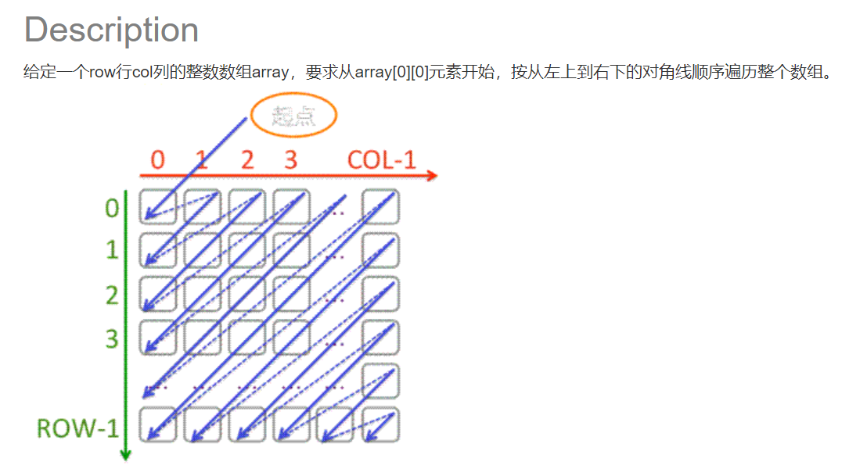

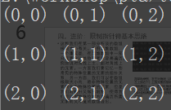
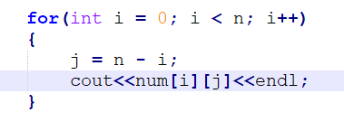

一道很有启发意义的题目。在经过思考和学习后，对这个题目由如下思路：1）拓展或放缩数组容量，将所有元素转化为为副对角上的元素；2）设置限制条件为该指针坐标仍在原矩阵内。
遍历n*n的副对角线的方法是
先遍历1*1的部分，再遍历2*2的部分…就可以把n*n矩阵副对角线上左的所有小的局部矩阵副对角线遍历出来

Slide 8
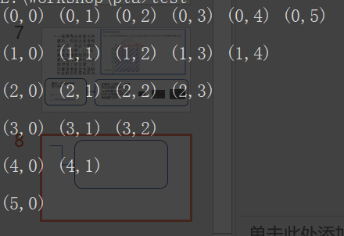
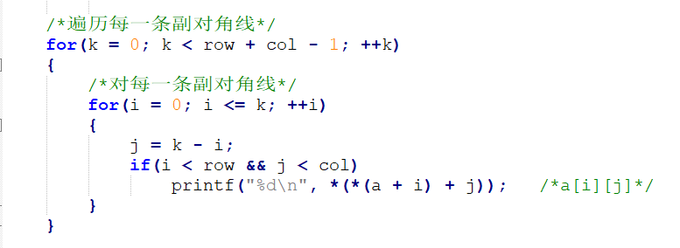
这部分元素的的特征是
i + j == n’ || i < row || j < col
由此我们得到程序：

Slide 9
五，进阶：喜闻乐见的手动寻址
这对于不定长度数组来说非常有意义。当然，一个重要的参数是数组的实际容量。
该例子中组成二维数组的每个一维数组实际长度是100；

Slide 10
结语
本来以为本星期没得东西写了，做了几道题又有了可以总结的点。学无止境啊。
两周内必须结束所有的题目了。本来幻想一周解决，但是在有递归题目的情况下。。。。。。啊，我爱递归。

